Slide 1

Introducción al curso
Quarto – diseño de documentos profesionales en RStudio

Slide 2
Sección 01 – Introducción al curso
01
Introducción al curso
02
Introducción a Quarto
Presentación, objetivos y resultados del curso
Introducción a la herramienta del curso
03
Configuración del entorno
04
Primeros pasos en Quarto
Instalación del software
Generación del primer documento

Slide 3
Sección 01 – Introducción al curso
01
Introducción al curso
02
Introducción a Quarto
Presentación, objetivos y resultados del curso
Introducción a la herramienta del curso
03
Configuración del entorno
04
Primeros pasos en Quarto
Instalación del software
Generación del primer documento

Slide 4
Introduction to the course

Slide 5
Sección 01 – Introducción al curso
01
Introducción al curso
02
Introducción a Quarto
Presentación, objetivos y resultados del curso
Introducción a la herramienta del curso
03
Configuración del entorno
04
Primeros pasos en Quarto
Instalación del software
Generación del primer documento

Slide 6



02 – Introducción a Quarto
Software independiente
Open source
Versión de Rstudio 2022.07.1 o mayor
Más de 40 formatos de salida (docx, ipynb, pdf, html, revealjs…)
Similar a Rmarkdown
Unificación del Sistema Rmarkdown
Más sencillo de aprender
Autocompletado
Extensiones

Slide 7
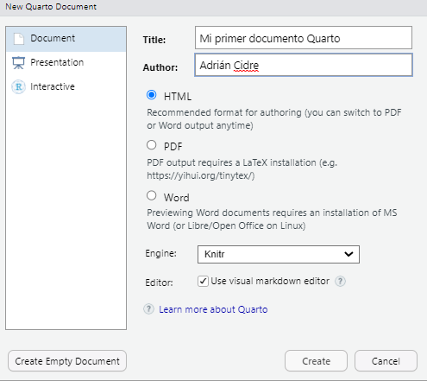
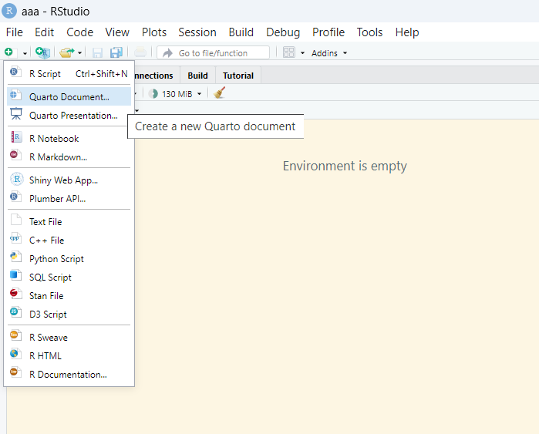
02 – Introducción a Quarto

Slide 8
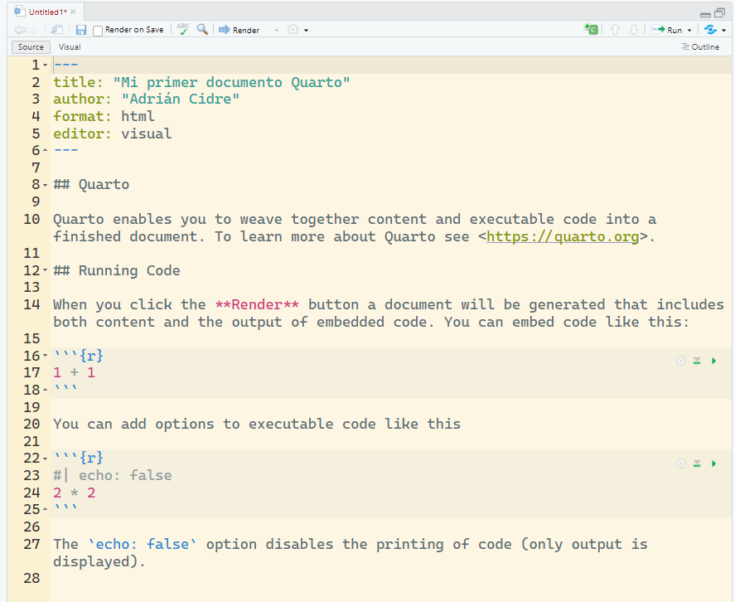
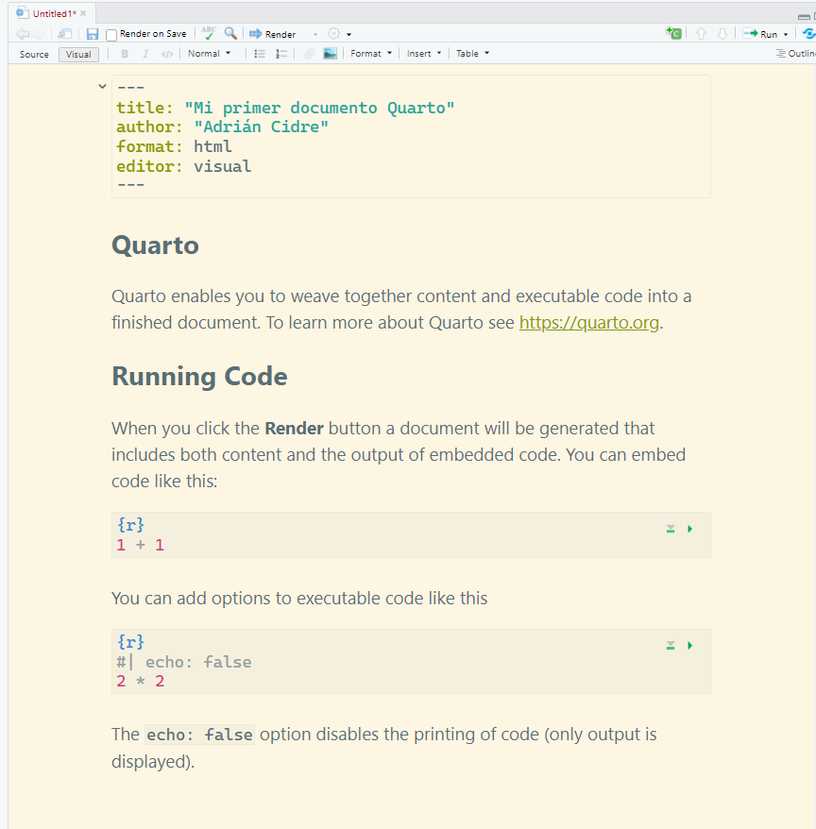
02 – Introducción a Quarto
Source editor
Visual editor

Slide 9
02 – Introducción a Quarto
YAML o metadatos
Opciones globales
Sección 5

Slide 10
02 – Introducción a Quarto
Cuerpo del texto
Texto
Bloques de código (code chunks)

Slide 11
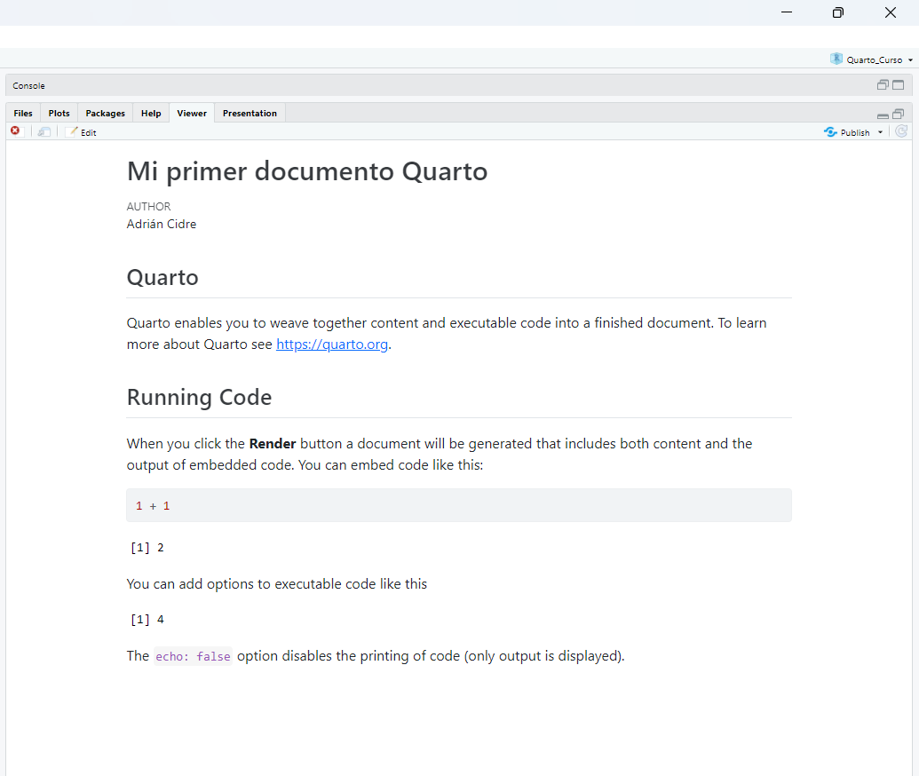
02 – Introducción a Quarto

Slide 12
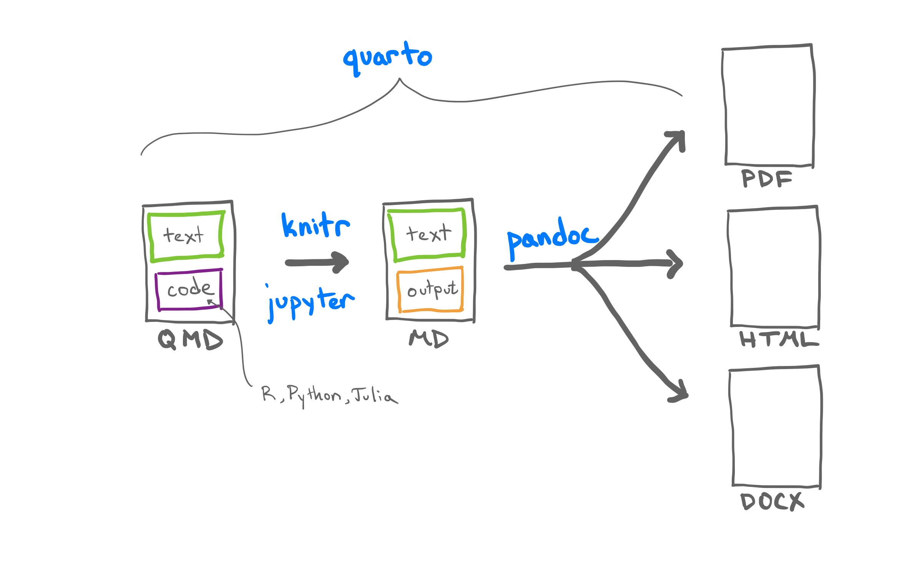
02 – Introducción a Quarto

Slide 13
Sección 01 – Introducción al curso
01
Introducción al curso
02
Introducción a Quarto
Presentación, objetivos y resultados del curso
Introducción a la herramienta del curso
03
Configuración del entorno
04
Primeros pasos en Quarto
Instalación del software
Generación del primer documento

Slide 14



03 – Configuración del entorno
https://cran.r-project.org/
https://posit.co/
R programming language (4.3.0)
Rstudio (2023.03.1+446)
Quarto (1.3.340)
rmarkdown (2.2.1)
TinyTeX (2023.05)
> 2022.07
https://quarto.org/
install.packages(‘rmarkdown’)
Basado en Tex Live
quarto install tinytex

Slide 15
Sección 01 – Introducción al curso
01
Introducción al curso
02
Introducción a Quarto
Presentación, objetivos y resultados del curso
Introducción a la herramienta del curso
03
Configuración del entorno
04
Primeros pasos en Quarto
Instalación del software
Generación del primer documento

